Slide 1
Проект WebServer + API
Название проекта: Словесный бот
Автор проекта: Мясникова Дарья, Исаков Иван

Slide 2
Идея проекта
Создание бота, который будет развлекать пользователя. Бот создан для того, чтобы с ним играть. Пользователь может сыграть с ботом в города или попробовать пройти викторины.

Slide 3
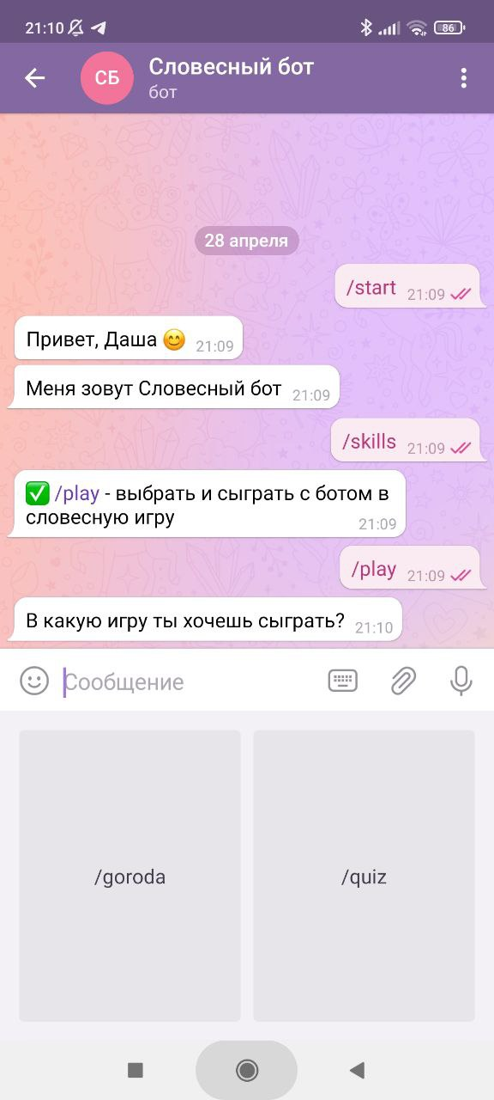
Меню

Slide 4
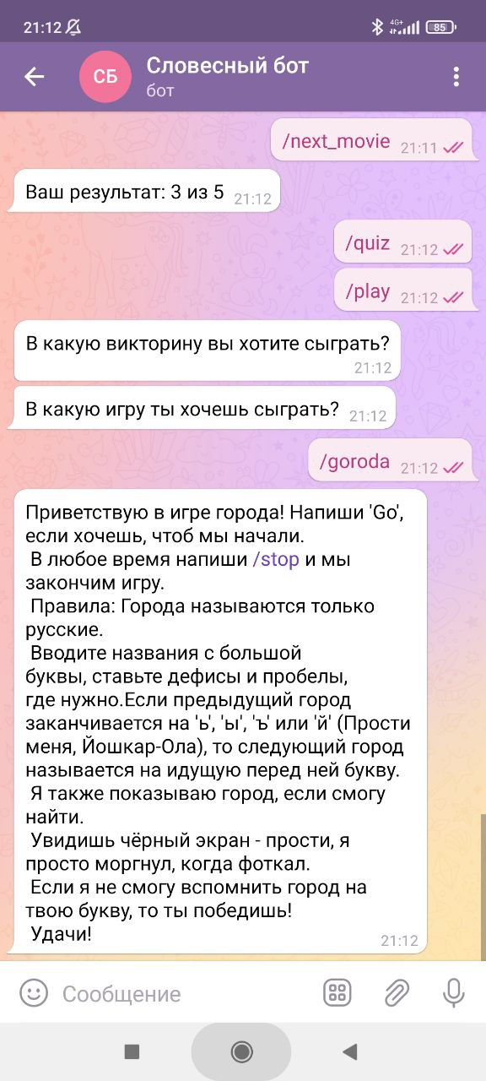
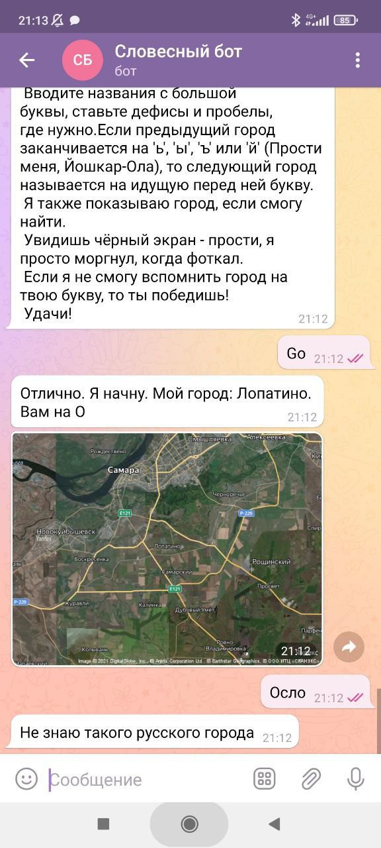
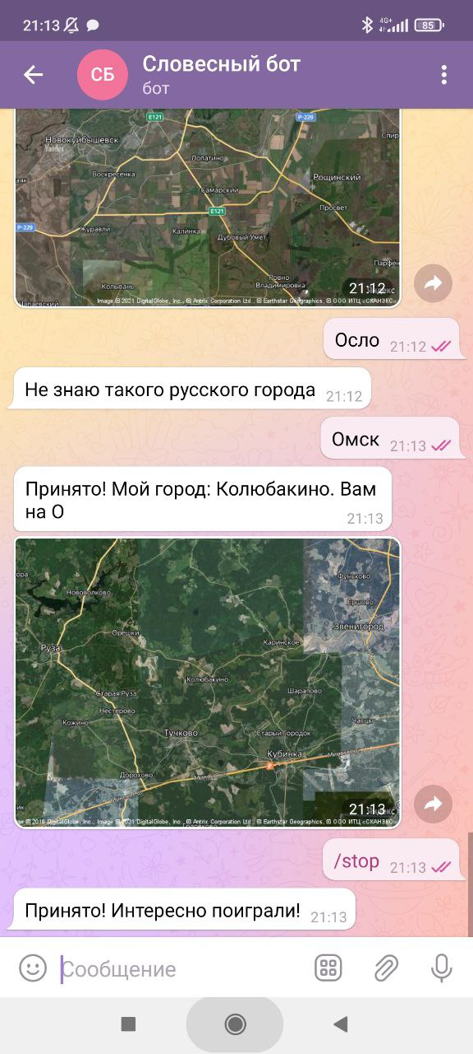
Города

Slide 5
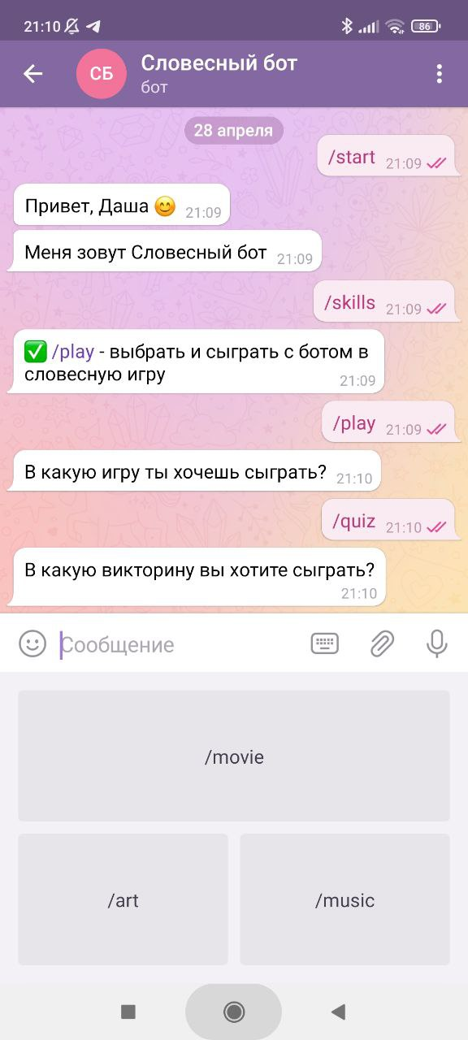
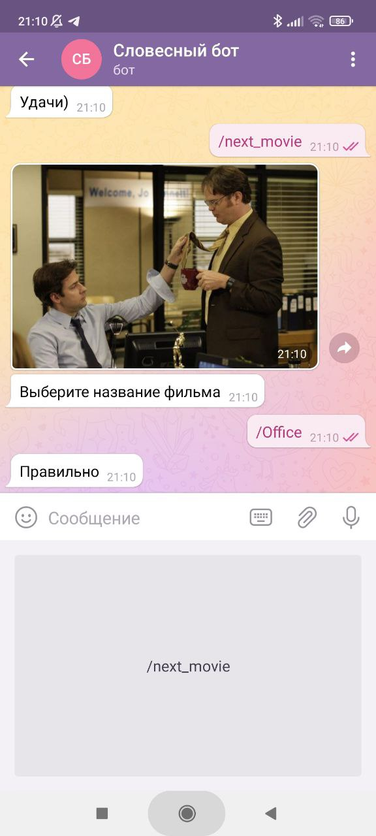
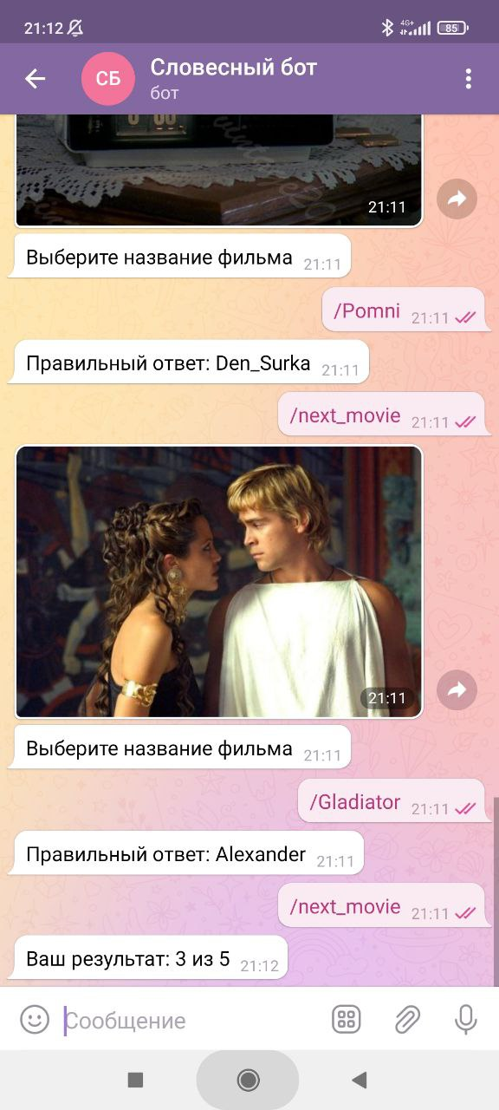
Викторины

Slide 6
Описание реализации:
В боте реализованы функции приветствия, игры «города» и каждой из викторин.
Информация о городе хранится в json файле.
Для реализации вопросов в викторине используются картинки и музыкальные файлы
В игре «города» используется Яндекс API
Интерфейс состоит из кнопок и дружелюбных смайликов

Slide 7
Заключение
В результате была получена игра, написанная на языке Python. Был получен опыт в разработке Telegram бота.
В дальнейшем бота можно усовершенствовать, улучшив интерфейс, добавив новые функции.

